Slide 1
Presentazione ISBI
Raffaele Russo M63001325
Giuliano Di Giuseppe M63001322
Alessandro Vanacore M63001359
Notes:
We designed this template so that each member of the project team has a set of slides with its own theme. Members, here’s how you add a new slide to just your set:
Mark where you want to add the slide: Select an existing one in the Thumbnails pane, click the New Slide button, then choose a layout. The new slide gets the same theme as the other slides in your set.
Careful! Don’t annoy your fellow presenters by accidentally changing their themes. That can happen if you choose a different theme from the Design tab, which changes all of the slides in the presentation to that look.

Slide 2
Agenda
Descrizione del Progetto
Concetti fondamentali
Modellazione
Dashboard IMDb

Slide 3
Descrizione del progetto
GOAL
L’obiettivo è descrivere e modellare un processo di business aziendale per la dematerializzazione di documenti cartacei

Slide 4
Sistema informativo
Informazione
Sistema informativo
Bene prezioso in qualunque organizzazione al supporto delle attività aziendali
Si accresce nel tempo
Gestisce durante tutto il ciclo di vita le informazioni aziendali
Implicitamente presente in qualunque organizzazione che scambia informazioni
Alimenta, documenta e monitora le attività aziendali

Slide 5
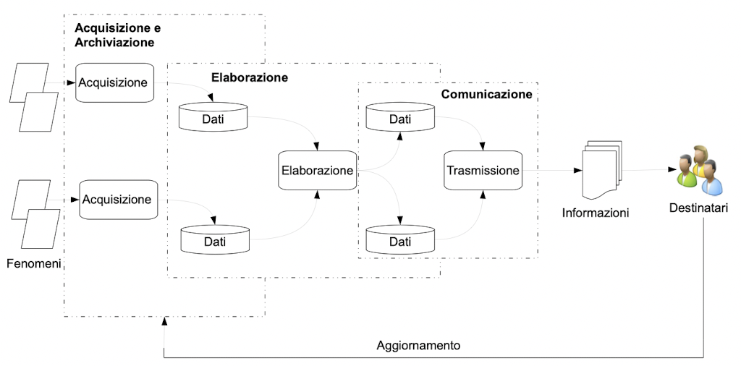
Sistema informativo
Il SI contente di:
Acquisire e aggiornare le informazioni
Archiviare efficientemente le informazioni
Elabora e sintetizza le informazioni
Trasmissione delle informazioni

Slide 6
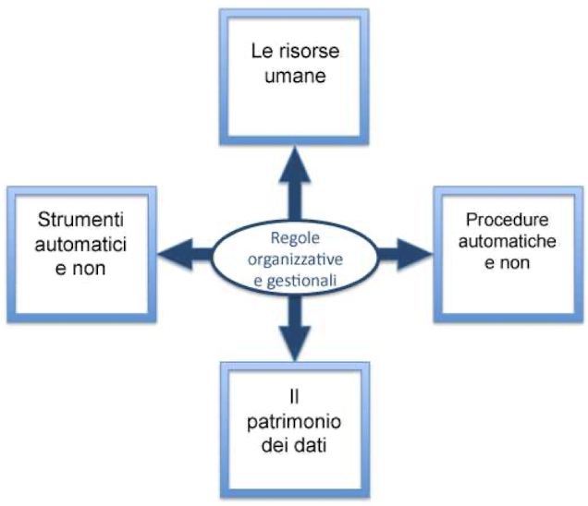
Elementi di un Sistema informativo
Patrimonio di dati
Procedure automatiche e non
Strumenti automatici e non
Risorse umane
Regole organizzative e gestionali

Slide 7
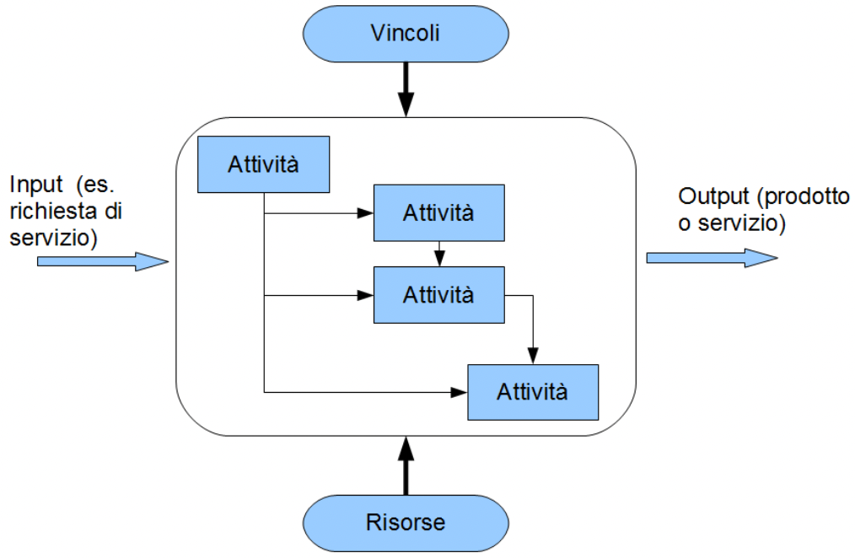
Processo di business
Sequenza di attività aziendali correlate per la creazione di un bene o servizio (output) a partire da un input
L’attività può richiedere risorse materiali, immateriali o informative
Viene supportato e utilizza i flussi informativi prodotti dal SI

Slide 8
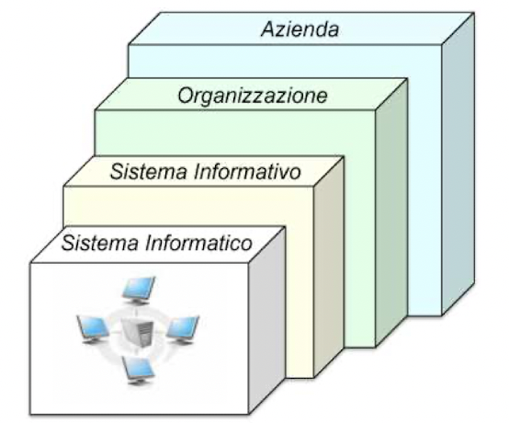
Sistema informatico
Tecnologia a supporto del sistema informativo
Solo in parte automatizzato

Slide 9
Descrizione di un Sistema Informativo
Tre livelli di rappresentazione
Modello organizzativo
Modello funzionale
Modello informatico

Slide 10
Modello organizzativo
Organigramma aziendale
Descrive come i flussi informativi attraversano la struttura organizzativa di un’azienda
Mette in luce le entità coinvolte e le eventuali relazioni
Rappresentazione grafica di un’azienda
Evidenzia le aree aziendali coinvolte nella gestione delle informazioni
Evidenza obiettivi e funzionalità del SI
I rettangoli rappresentano le entità
Le frecce rappresentano le relazioni funzionali tra le entità

Slide 11
Dematerializzazione

Slide 12
Organizzazione target
Amministrazione generale
Amministrazione generale: identifica i documenti da dematerializzare e li richiede al relativo magazzino locale. Una volta ricevuti, procede con l’archiviazione di quest’ultimi nel database aziendale dopo averli opportunamente formattati e firmati digitalmente

Slide 13
Organizzazione target
Magazzini locali
Si occupano di ricercare I documenti richiesti e consegnarli alle relative amminstrazioni locali

Slide 14
Organizzazione target
Amministrazioni locali
Si occupano di scannerizzare e inoltrare all’amministrazione generale i documenti conformi

Slide 15
Modellazione funzionale
Il SI è visto in termini di processi di business supportati e funzionalità messe a loro disposizione per scambiare informazioni con altre attività o con l’esterno
Descrive la vista funzionale del SI
Le funzionalità sono modellabili in UML mediante l’Use Case Diagram
L’attività viene attivata da uno o più attori del sistema che ne coordinano l’esecuzione

Slide 16
Descrizione delle attività
ACQUISIZIONE INFORMAZIONI DOCUMENTI
SCANNERIZZAZIONE FASCICOLI
RICHIESTA DOCUMENTI
RICERCA FASCICOLI
CONSEGNA FASCICOLI
CONTROLLO SCANNERIZZAZIONE
ARCHIVIAZIONE DATABASE
INVIO FASCICOLI
FORMATTAZIONE DOCUMENTI
FIRMA DIGITALE

Slide 17
Descrizione delle attività
ACQUISIZIONE INFORMAZIONI DOCUMENTI: l'amministrazione generale richiede informazioni inerenti alla locazione e all'ID dei documenti da comunicare al magazzino
RICHIESTA DOCUMENTI: il sistema inoltra al relativo magazzino locale una richiesta, contenente tutte le informazioni riguardanti i documenti da scannerizzare
RICERCA FASCICOLI: l'impiegato cerca i fascicoli richiesti nel magazzino.
CONSEGNA FASCICOLI: si effettua la consegna dei fascicoli all'amministrazione locale
SCANNERIZZAZIONE FASCICOLI: l'impiegato si occupa di scannerizzare correttamente tutti i fascicoli ricevuti

Slide 18
Descrizione delle attività
CONTROLLO SCANNERIZZAZIONE: l'impiegato controlla la leggibilità del fascicolo scannerizzato. Se la scannerizzazione non è avvenuta correttamente bisogna ripeterla
INVIO FASCICOLI: si effettua l'invio all'amministrazione generale di tutti i fascicoli scannerizzati
FORMATTAZIONE DOCUMENTI: i documenti vengono formattati correttamente dall'amministrazione generale
FIRMA DIGITALE: il documento viene firmato digitalmente
ARCHIVIAZIONE DATABASE: i dati vengono archiviati in un opportuno database

Slide 19
Use Case Diagram

Slide 20
Esempi di modelli funzionali
Activity diagram: si concentra sul flusso di esecuzione delle attività di un processo
Data Flow Diagram: si concentra sul flusso di dati generati nell’esecuzione di un processo
Assembly Lines
Porter, Anthony e Simon: utili per avere una classificazione dei processi di business per facilitarne un’analisi funzionale di dettaglio

Slide 21
Activity Diagram
Definisce le attività da svolgere per realizzare una funzionalità
Permette di rappresentare attività sequenziali e parallele, insieme alla tipologia di sincronizzazione
Include eventuali flussi di controllo e di dati tra le attività
I costrutti base sono le attività, un flusso di esecuzione e le responsabilità (swimlane)

Slide 22
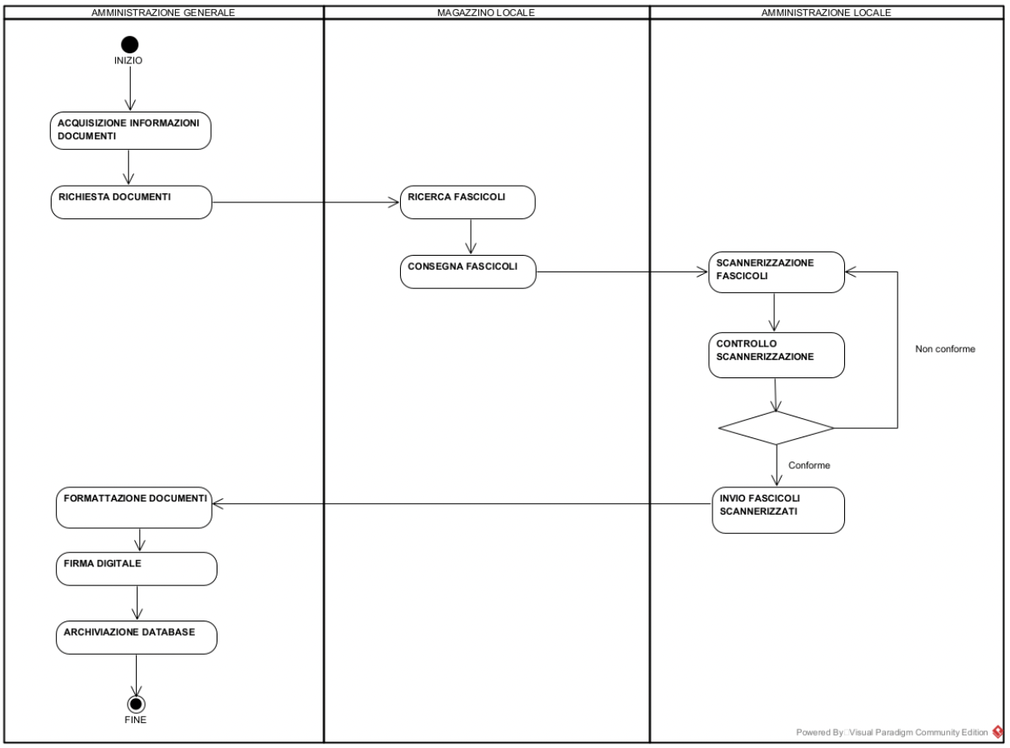
Activity Diagram

Slide 23
Data Flow Diagram
Utilizzato per la descrizione dei flussi di dati all’interno dei sistemi informativi
Focus sui flussi di informazioni e non di controllo
Il sistema è visto in termini di processi collegati da flussi di dati
I processi possono essere fisici, informativi o aziendali
I componenti base sono: processi, agenti, flussi di dati e depositi di dati

Slide 24
Data Flow Diagram
Processo: generica attività di elaborazione dei dati secondo regole aziedali
Agenti: tutto ciò che è esterno al sistema informativo, ma che interagisce con esso inviando e ricevendo informazioni
Flusso di dati: movimento di informazioni tra agenti, processi e depositi di dati
Deposito di dati: contenitore statico di informazioni utilizzabili da uno o più processi

Slide 25
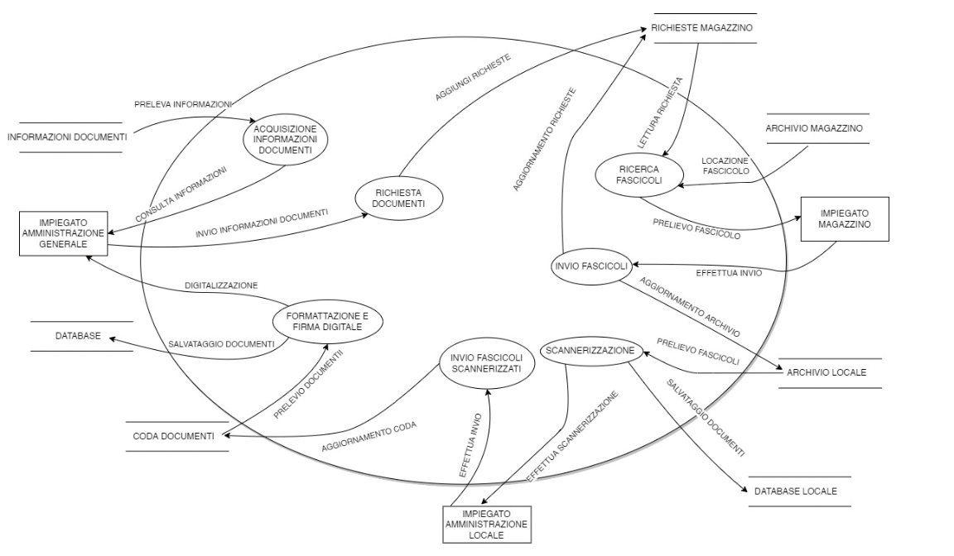
Data Flow Diagram

Slide 26
Assembly Lines
Tale modello funzionale descrive:
I processi supportati dal SI
Le funzionalità offerte dal SI
Le classi di dati gestite dal SI con i relativi flussi informativi

Slide 27
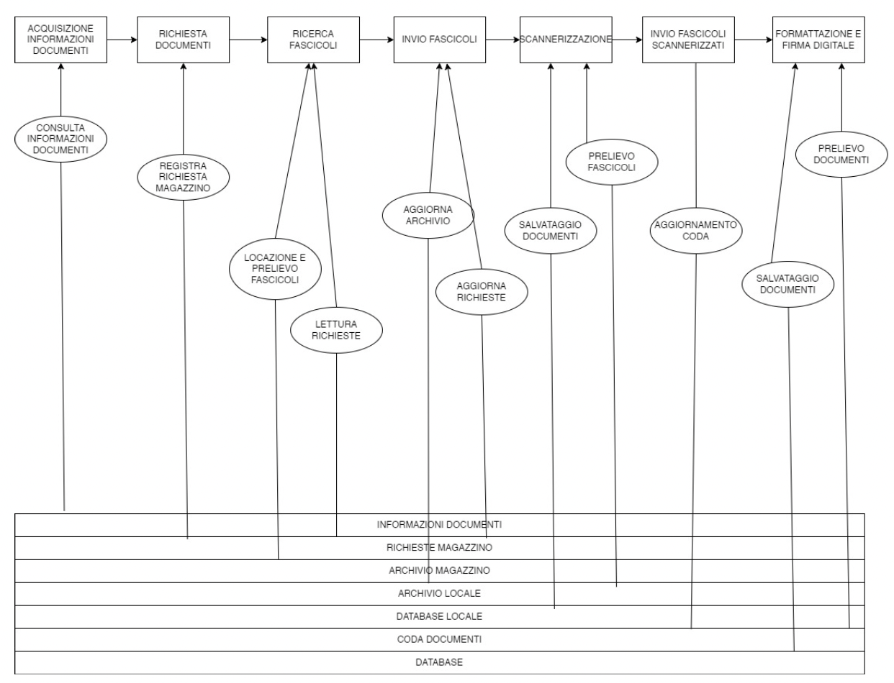
Assembly Lines

Slide 28
Ulteriori modelli funzionali

Slide 29
Catena del valore di Porter
Modello che descrive dal punto di vista funzionale la struttura di un’organizzazione come un insieme limitato di processi
Un’organizzazione è descritta da 9 processi, di cui 5 primari e 4 di supporto

Slide 30
Processi primari
I processi primari contribuiscono direttamente alla creazione dell’output (prodotti e servizi) di un’organizzazione
Processi primari
Attività operative
Logistica in uscita
Marketing e vendite
Assistenza al cliente e servizi
Logistica in ingresso

Slide 31
Processi primari
Logistica in ingresso: attività di gestione dei flussi di beni verso l’interno
Attività operative: attività di produzione di beni e/o servizi
Logistica in uscita: attività di gestione dei flussi di beni risultati dalle attività operative verso l’esterno
Marketing e vendite: attività promozione del prodotto o servizio e gestione vendite
Assistenza al cliente e servizi: attività post-vendita a support del cliente
Processi primari
Attività operative
Logistica in uscita
Marketing e vendite
Assistenza al cliente e servizi
Logistica in ingresso

Slide 32
Processi di supporto
I processi di supporto non contribuiscono direttamente alla creazione dell’output, ma sono necessari per la produzione di esso
Processi di supporto
Approvigionamenti
Gestione delle risorse umane
Sviluppo delle tecnologie
Attività infrastrutturali

Slide 33
Processi di supporto
Approvigionamenti: attività preposte all’acquisto delle risorse necessarie alla produzione dell’output
Gestione delle risorse umane: ricerca, selezione, addestramento personale, ecc.
Sviluppo tecnologie: Ricerca e Sviluppo
Attività infrastrutturali: panificazione, contabilità, informatica, ecc.
Processi di supporto
Approvigionamenti
Gestione delle risorse umane
Sviluppo delle tecnologie
Attività infrastrutturali

Slide 34
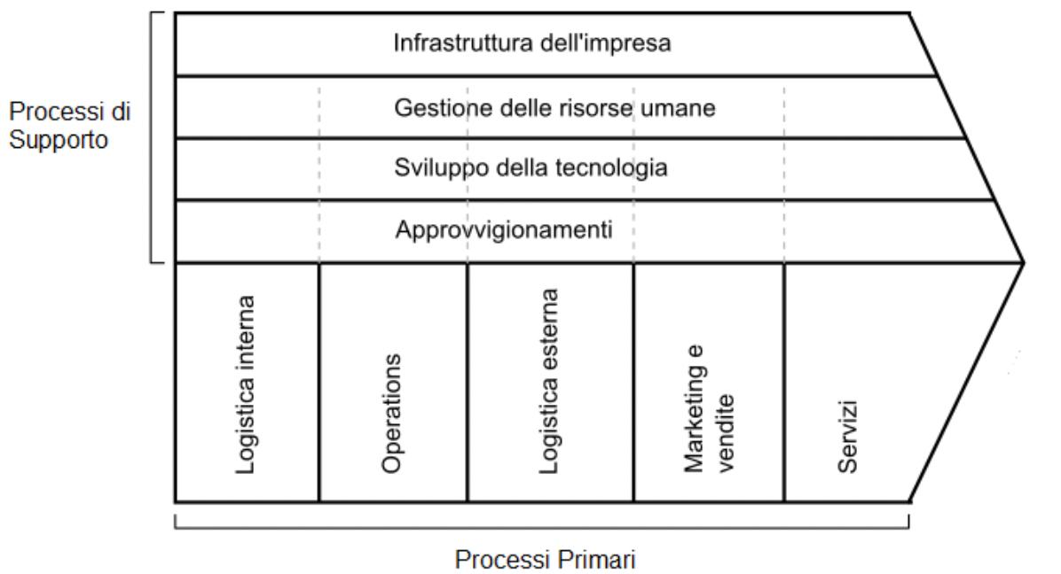
Catena del valore di Porter
Possibile schematizzazione Catena di Porter

Slide 35
Dematerializzazione: Processi primari
Logistica in ingresso o interna: l’amministrazione generale richiede e riceve informazioni inerenti alla locazione e all’ID dei documenti da dematerializzare
Attività operative: processo di scannerizzazione e di formattazione dei documenti
Logistica in uscita o esterna: salvataggio documenti digitalizzati in un database
Marketing e vendite: pubblicità sui vantaggi del formato digitale e della dematerializzazione dei documenti presso i vari clienti o sui profili social aziendali
Assistenza al cliente e servizi: fornire informazioni e supporto tecnico sui servizi forniti dall’organizzazione

Slide 36
Dematerializzazione: Processi di supporto
Approvvigionamenti: trasporto fascicoli dal magazzino all’archivio locale
Gestione delle risorse umane: sono le attività svolte per la chiamata, il reclutamento, l’evoluzione e l’assunzione di nuovi dipendenti. Si occupano anche della cura, della retribuzione e dei licenziamenti di dipendenti e dirigenti attivi
Sviluppo delle tecnologie: ricerca e sviluppo di nuovi metodi per rendere più veloce ed efficace il processo di dematerializzazione
Attività infrastrutturali: comunicazione tra amministrazione e magazzini, contabilità finanziaria, supporti informatici adeguati, processo di validazione dei documenti

Slide 37
Modelli di Anthony e Simon
Il SI viene strutturato in funzione delle diverse attività svolte nell’azienda
Il modello di Anthony individua tre tipologie di attività svolte dai tre livelli organizzativi di un’azienda:
Attività strategiche
Attività tattiche
Attività operative
Ogni attività ha esigenze informative diverse, determinando così i requisiti del SI che deve supportarle

Slide 38
Attività strategiche
Consistono nella pianificazione strategica, ossia il processo decisionale basato sugli obiettivi di medio-lungo periodo
Si occupano dell’acquisto delle risorse per conseguire gli obiettivi preposti e delle politiche per la loro gestione
La pianificazione strategia è diretta verso l’esterno ed è difficilmente strutturabile
Il fabbisogno loro informativo è costituito da: informazioni esterne (analisi di mercato), dati prospettici, dati stimati, dati non omogenei, dati interni elaborati e richiesti in maniera imprevedibile

Slide 39
Attività tattiche
Attività legate all’amministrazione corrente dell’azienda
Sono definite come attività di pianificazione e di controllo
Stabiliscono come assegnare e utilizzare correttamente le risorse per il conseguimento degli obiettivi preposti
Attività ripetitive e sistematiche orientate verso l’interno
Il fabbisogno loro informativo è costituito da: informazioni interne, dati omogenei, dati sintetici e elaborati in maniera ripetitiva nel tempo
Il SI per tali attività dovrà segnalare eventuali anomalie e produrre informazioni su richiesta

Slide 40
Attività operative
Consistono nello svolgimento delle operazioni correnti, che consentono all’azienda di funzionare
Sono ripetitive
Poco margine decisionale
Il fabbisogno loro informativo è costituito da: dati esatti, dati analitici, dati forniti in tempo reale

Slide 41
Dematerializzazione: Anthony
Attività strategiche:
Obiettivi di medio-lungo periodo: far decrescere ogni mese la percentuale dei documenti non dematerializzati di un’azienda fino a portarla sotto una certa soglia, stabilita in base all’esigenza dell’azienda stessa
Acquisizione risorse conseguimento obiettivi: dati forniti dall’azienda cliente, analisi di mercato, tenendo a mente anche una stima del numero di documenti cartacei che perverranno ogni mese
Politiche utilizzo risorse: i dati saranno trattati nel rispetto della privacy dei soggetti coinvolti e/o sulla base di accordi

Slide 42
Dematerializzazione: Anthony
Attività tattiche:
Assegnazione delle risorse per il conseguimento degli obiettivi: va dimensionato opportunamente il personale coinvolto nella dematerializzazione e il sistema informatico a supporto di esso
Anomaly detection in caso di uso improprio delle risorse: si verifica che i documenti scannerizzati siano conformi. Presso l’amministrazione generale si controlla inoltre che i documenti scannerizzati siano quelli richiesti

Slide 43
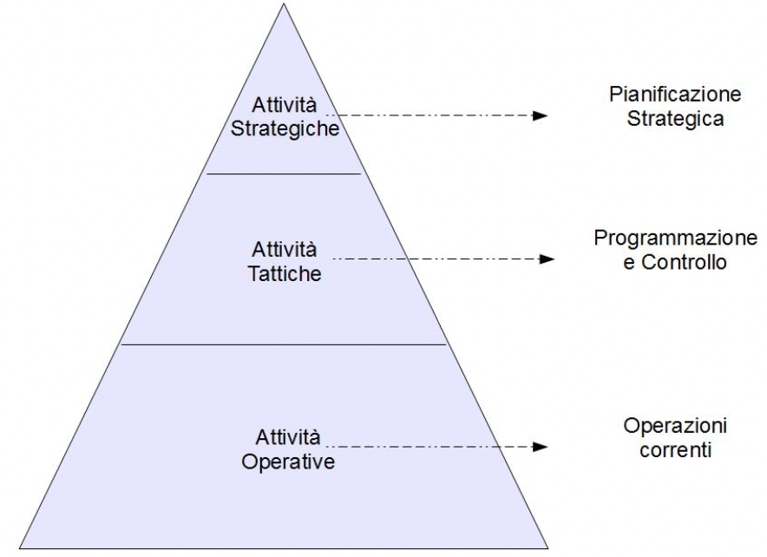
Dematerializzazione: Anthony
Attività operative:
Acquisizione informazioni documenti, richiesta documenti, ricerca fascicoli, scannerizzazione fascicoli, invio fascicoli, formattazione documenti, firma digitale, archiviazione database

Slide 44
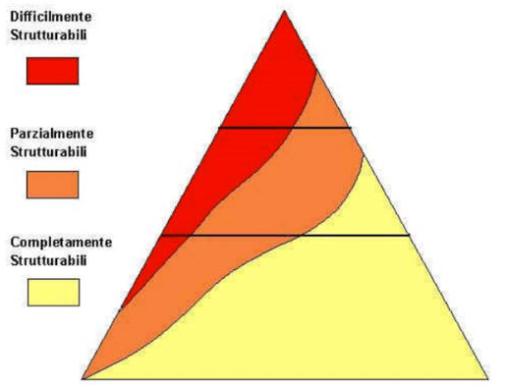
Modello di Simon
È coerente con Anthony, ma classifica le attività aziendali in base al loro grado di programmabilità e non più in al livello gerarchico delle persone che le svolgono
Attività difficilmente strutturabili: processi di decisione che richiedono soluzione ad hoc
Attività mediamente strutturabili: in parte strutturabili, ma con un minimo grado di discrezionalità
Attività completamente strutturabili: ripetitive e prive di autonomia decisionale

Slide 45
Dematerializzazione: Simon
Attività strategiche:
Difficilmente strutturabili: far decrescere ogni mese la percentuale dei documenti non dematerializzati fino ad una certa soglia
Mediamente strutturabili: acquisizione informazioni documenti
Completamente strutturabili: trattazione dei dati nel rispetto della privacy

Slide 46
Dematerializzazione: Simon
Attività tattiche:
Mediamente strutturabili : dimensionamento opportuno del personale
Completamente strutturabili: anomaly detection

Slide 47
Dematerializzazione: Simon
Attività operative:
Mediamente strutturabili: acquisizione informazioni documenti
Completamente strutturabili: richiesta documenti, ricerca fascicoli, scannerizzazione fascicoli, invio fascicoli, formattazione documenti, firma digitale, archiviazione database

Slide 48
Business Process
Giuliano di Giuseppe

Slide 49
Griglia di Gorry e Scott Morton
Decisione:
Per classificare un processo decisionale, cioè il modo in cui il manager decide una data azione, la griglia di Gorry e Scott-Morton è uno dei modelli più diffuso.
Incrocia i vari livelli di controllo di Antony con le tipologie decisionali (strutturate, semistrutturate, non strutturate)
Strutturata se riconducibile ad una regola logica o algebrica
Destrutturata se è presa in base a cognizioni o emozioni soggettive
Semistrutturata se sono definiti gli output ma non è predefinita una regola

Slide 50
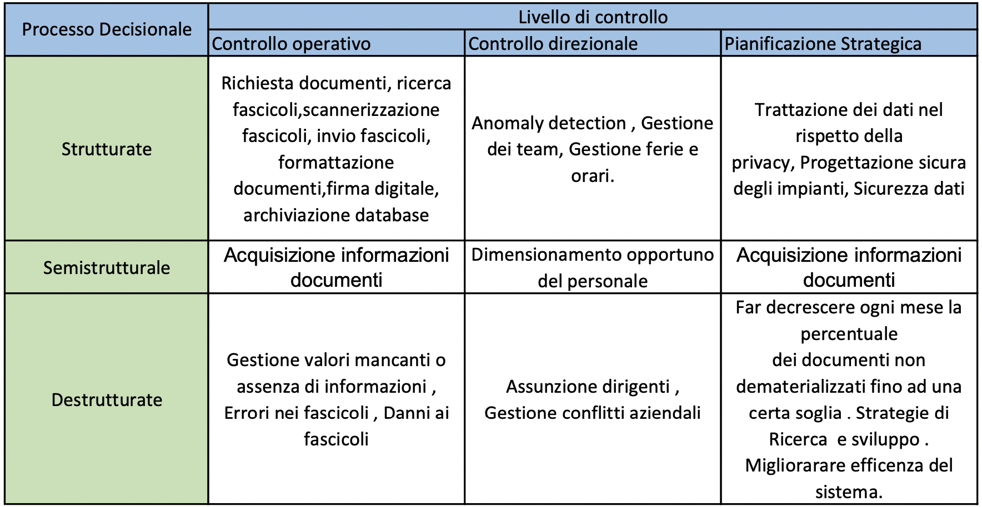
Dematerializzazione: Gorry e Scott Morton

Slide 51
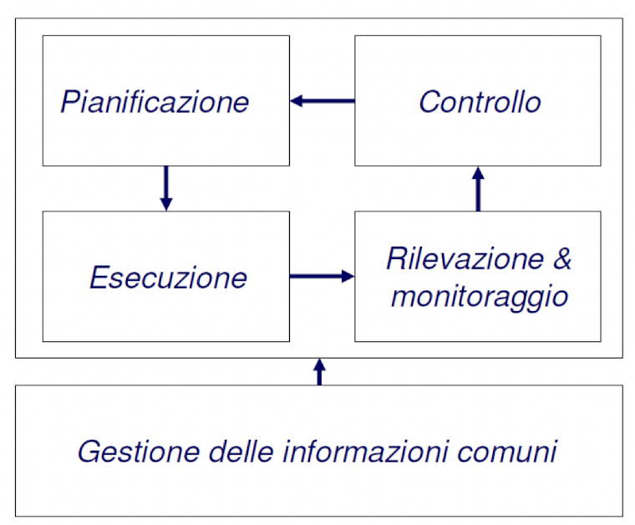
Modellazione Processi primari
Alcuni autori propongono una classificazione a livelli dei processi primari in base al loro obiettivo, al tipo di output prodotto e di informazioni elaborate
Tali classi comprendono attività di:
Pianificazione delle operazioni
Esecuzione
Monitoraggio e rilevazione degli eventi
Controllo
Gestione delle informazioni
L’incrocio fra livelli e domini individua i potenziali moduli ES

Slide 52
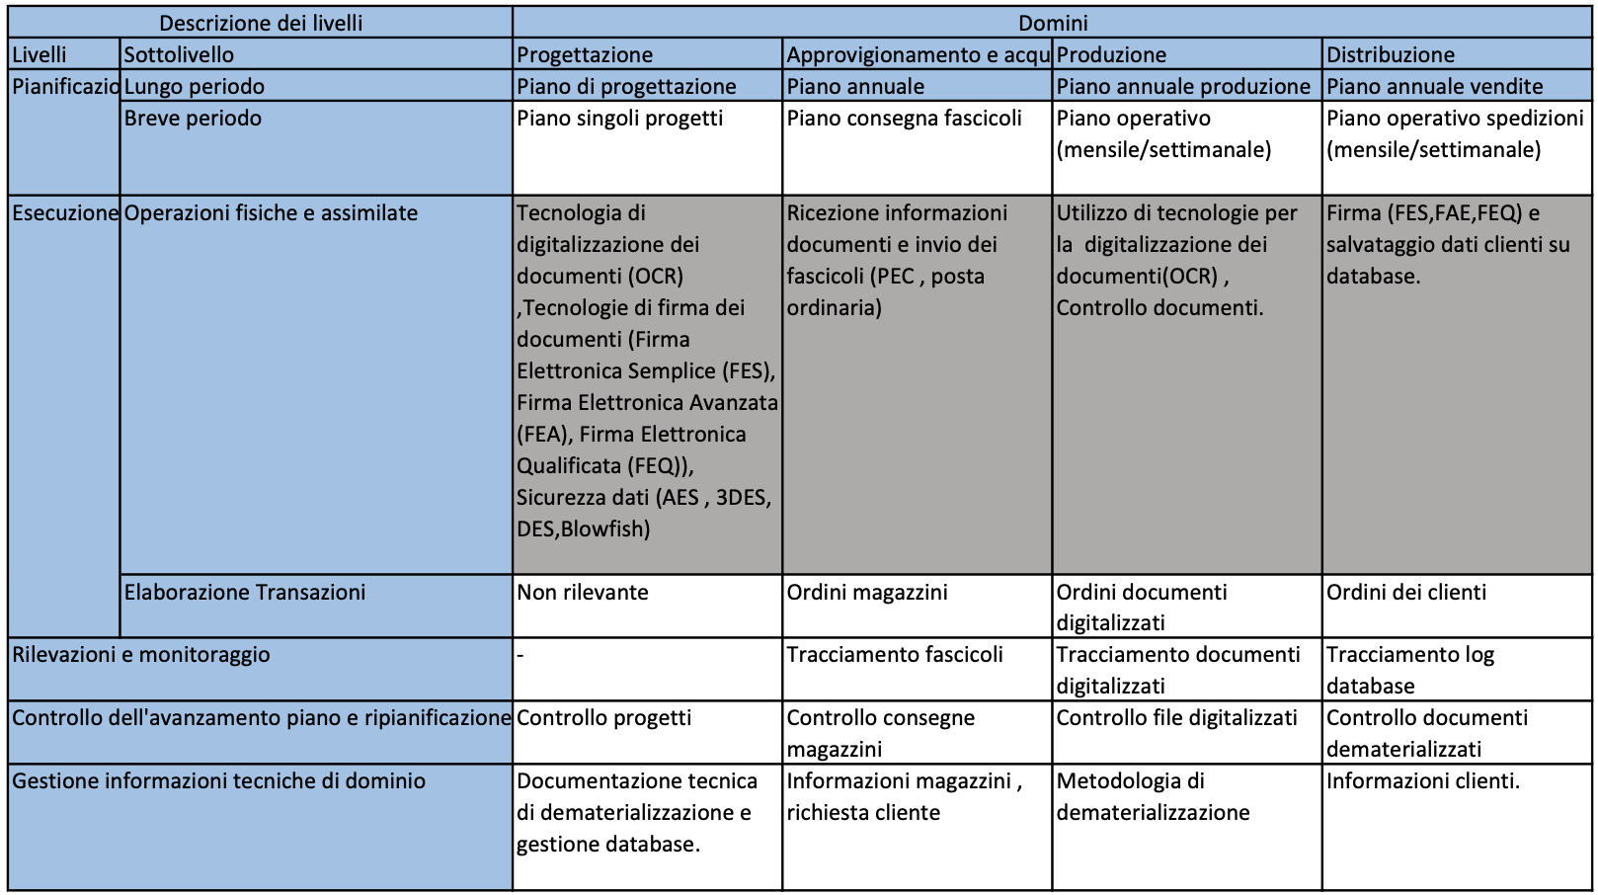
Dematerializzazione: moduli ES

Slide 53
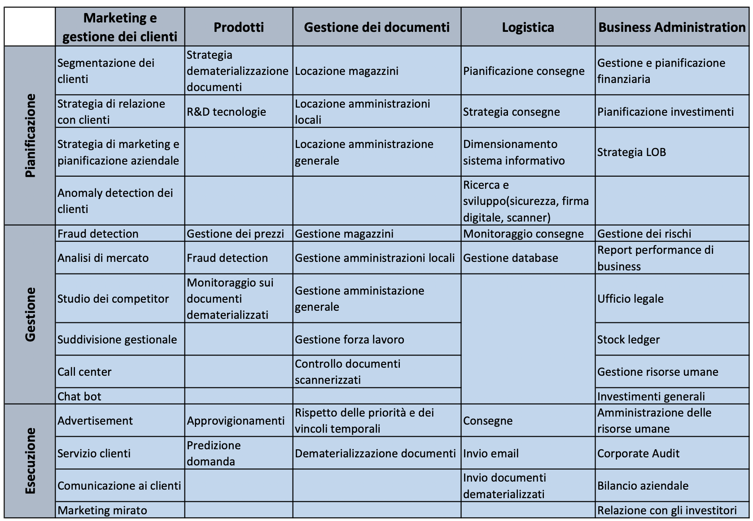
Dematerializzazione: Business Process Map
Cataloghi strutturati di processi di business a livello di impresa

Slide 54
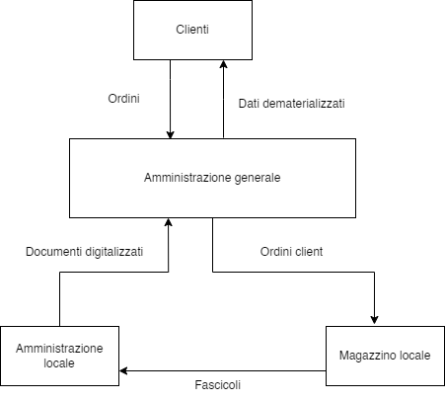
Dematerializzazione: Supply Chain
Una supply chain è una sequenza di stabilimenti (facility) collegati da direttrici di trasporto

Slide 55
Conclusione
Grazie per l’attenzione

